Slide 1
Отчёт о выполненных работах по благоустройству и текущему ремонту за период с 13 сентября по 20 сентября 2022 г.

Slide 2
Текущий ремонт ремонт цоколя по ул. Ленсовета д.81

Slide 3
Текущий ремонт Укрепление оконных ограждений в парадной №7 по Московскому пр. д. 86

Slide 4
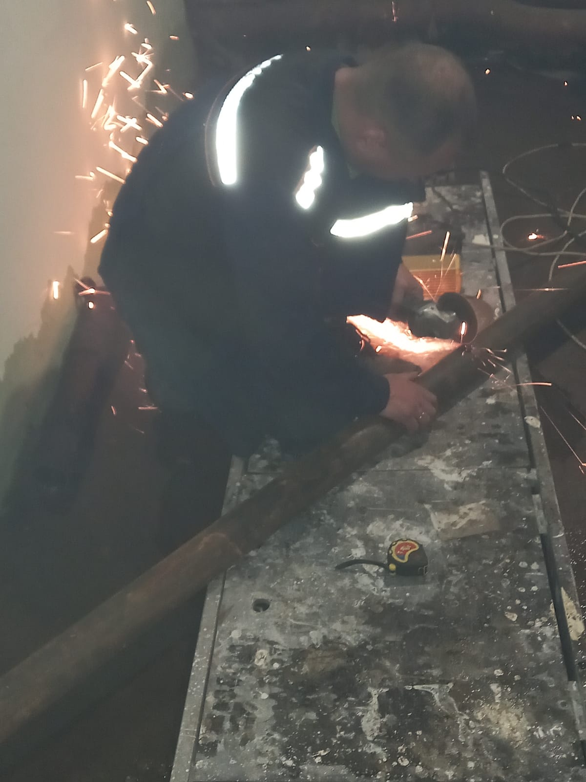
Текущий ремонт ремонт розлива цо по ул.Гастелло д.9

Slide 5
Текущий ремонт ремонт розлива ХВС в подвале по ул. Ленсовета д.43

Slide 6
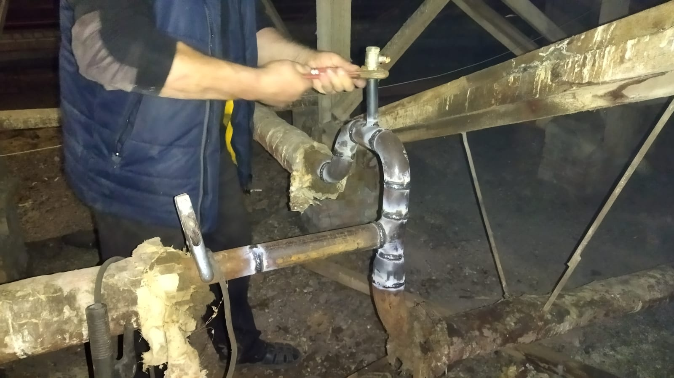
Текущий ремонт ремонт розлива цо на чердаке по ул. Авиационная д.15

Slide 7
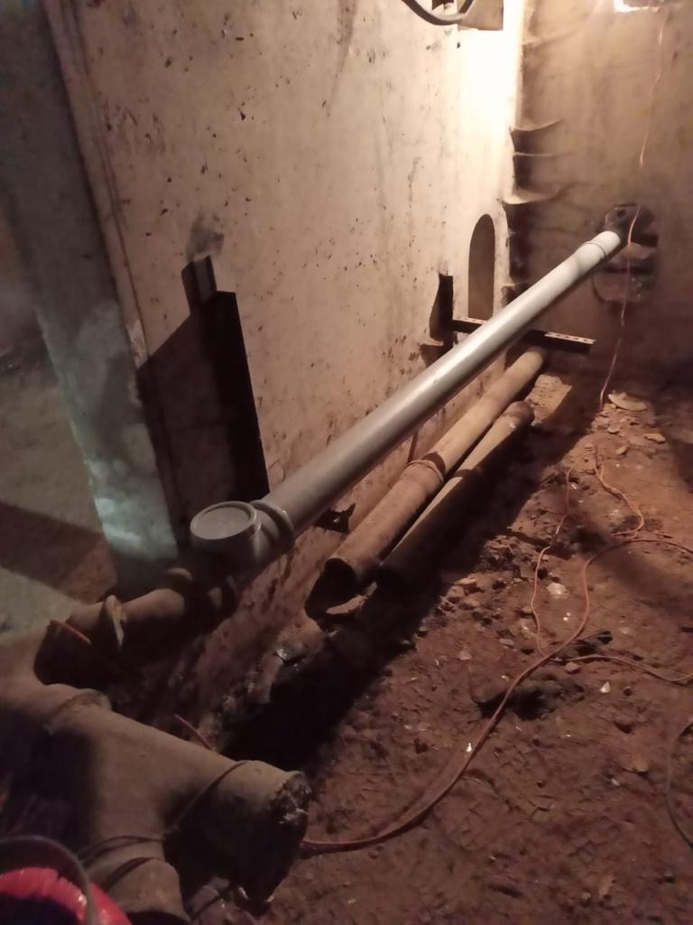
Текущий ремонт замена канализации в парадной №2 по Дунайскому пр. д. 24

Slide 8
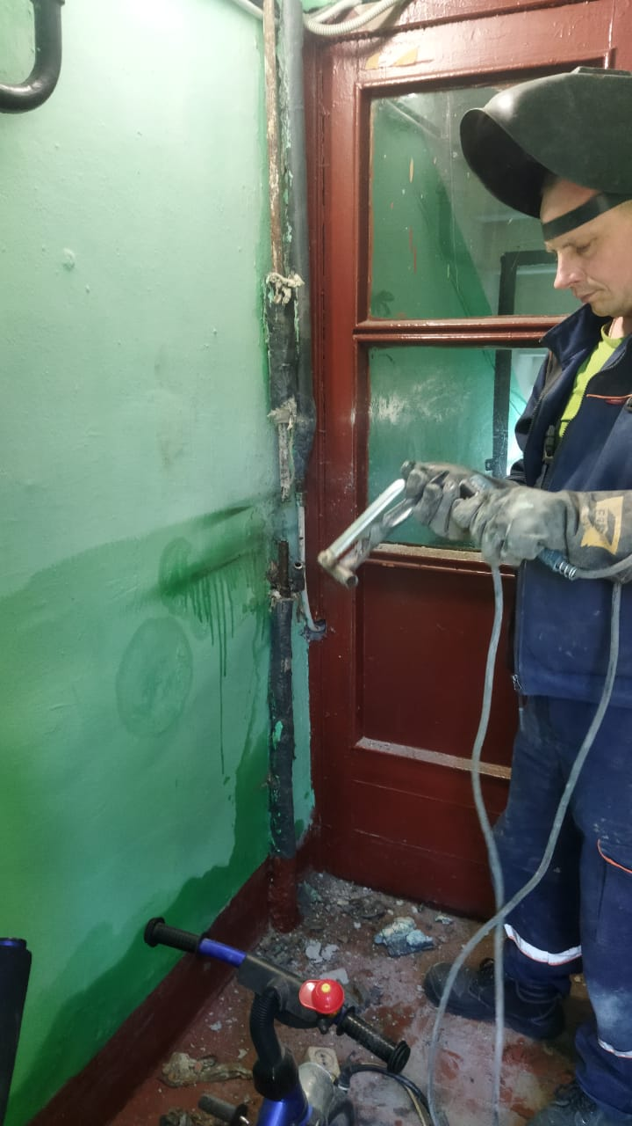
Текущий ремонт ремонт стояка цо в парадной №1 по пр. Ю.Гагарина д.14, к.4

Slide 9
Текущий ремонт замена клапана на чердаке по ул. Типанова д.15

Slide 10
Текущий ремонт ремонт балконов по ул. Ленсовета д.32

Slide 11
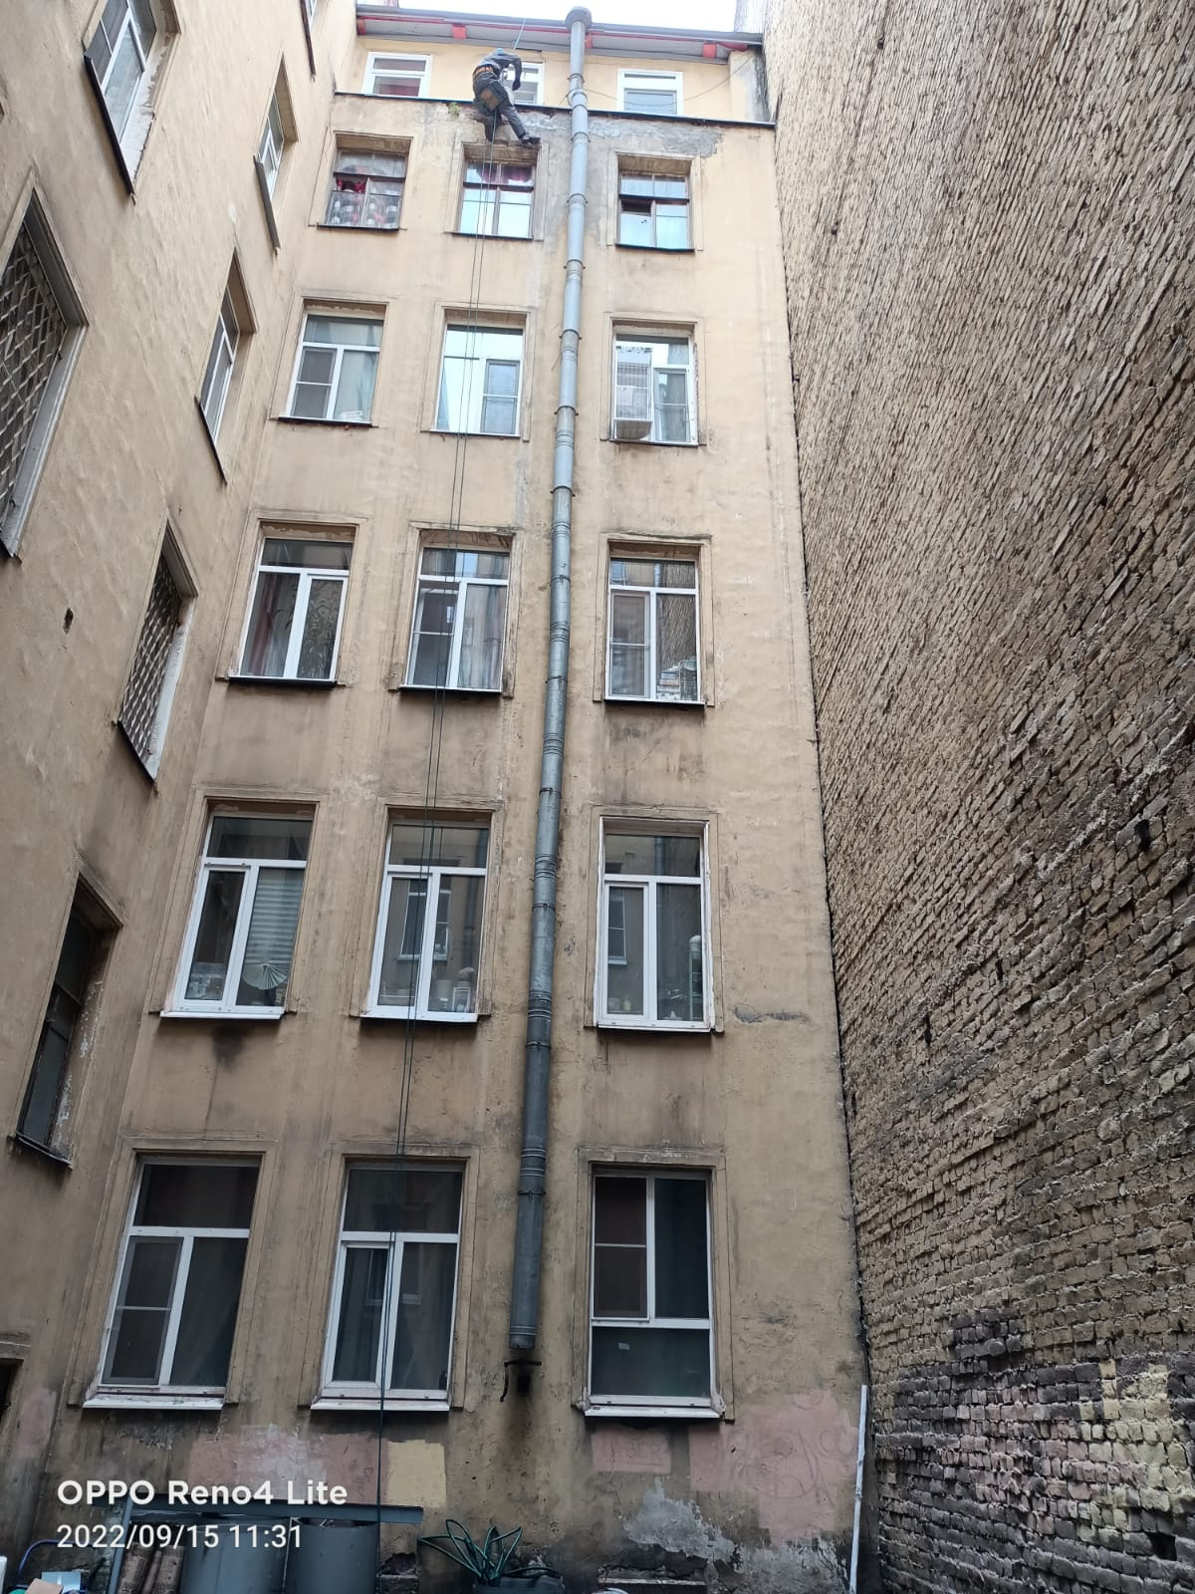
Текущий ремонт оштукатуривание фасада по ул. Смоленская д.3-5

Slide 12
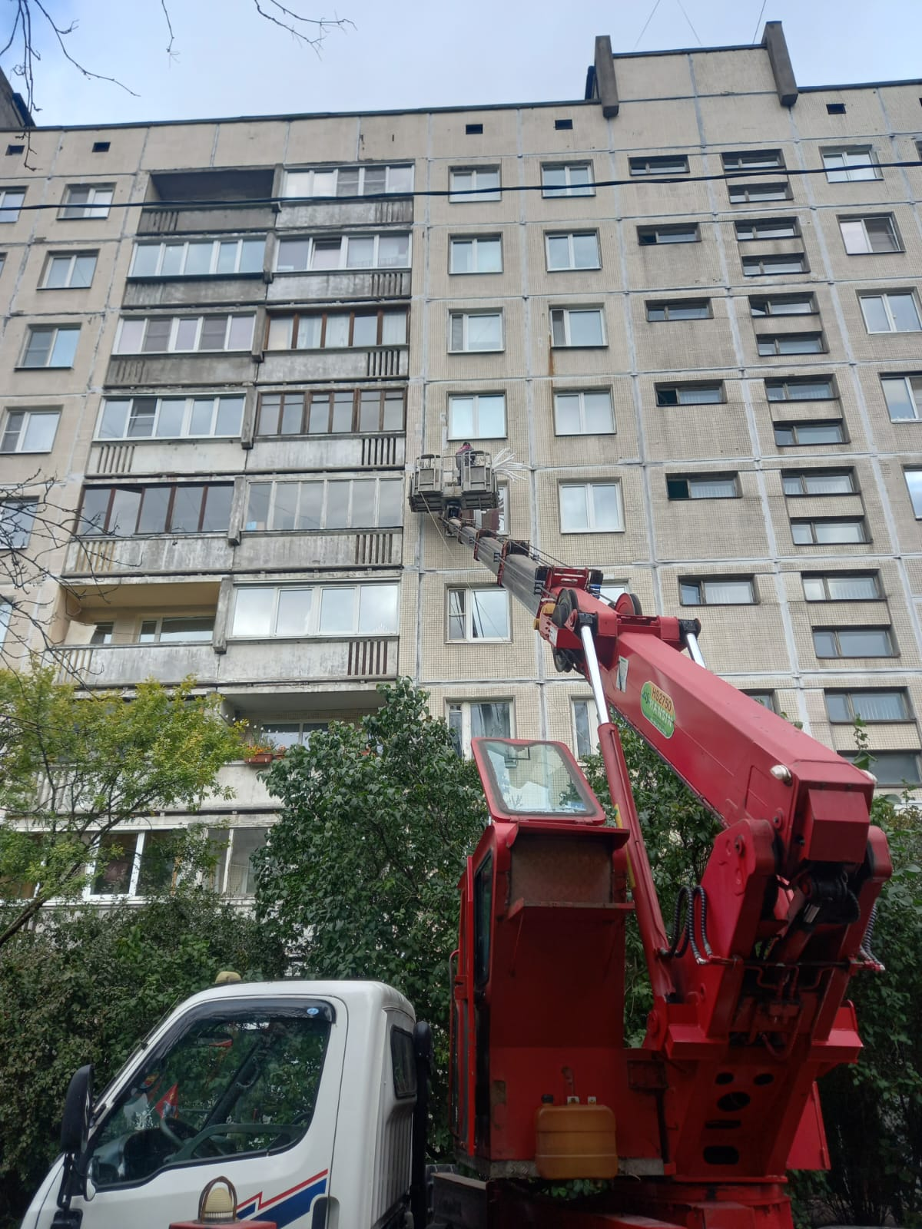
Текущий ремонт герметизация панельных швов по ул. Ленсовета д.73, к.2

Slide 13
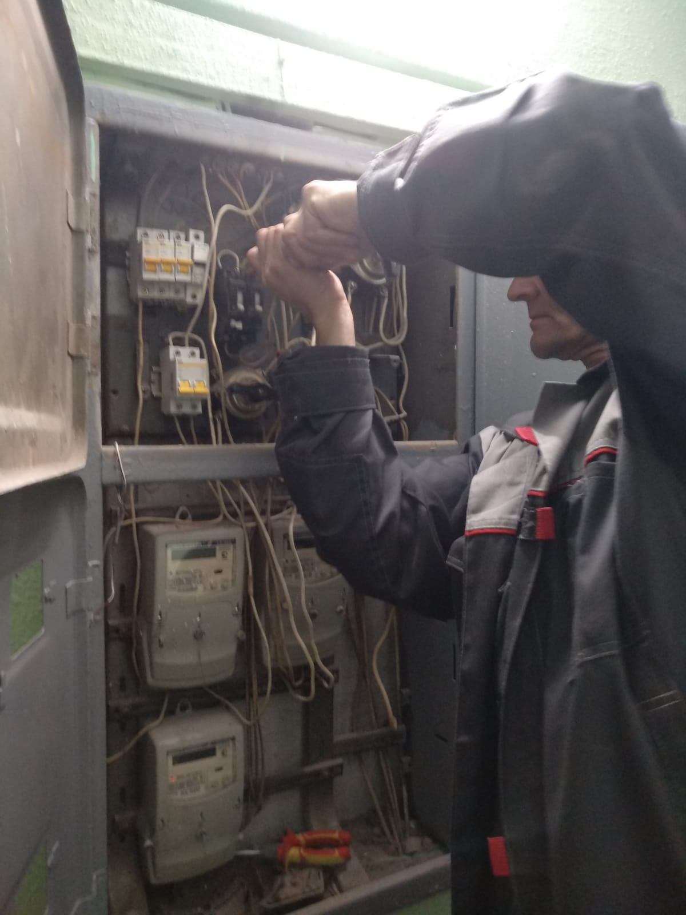
Текущий ремонт Ремонт распределительного щитка по Дунайскому пр. д. 5

Slide 14
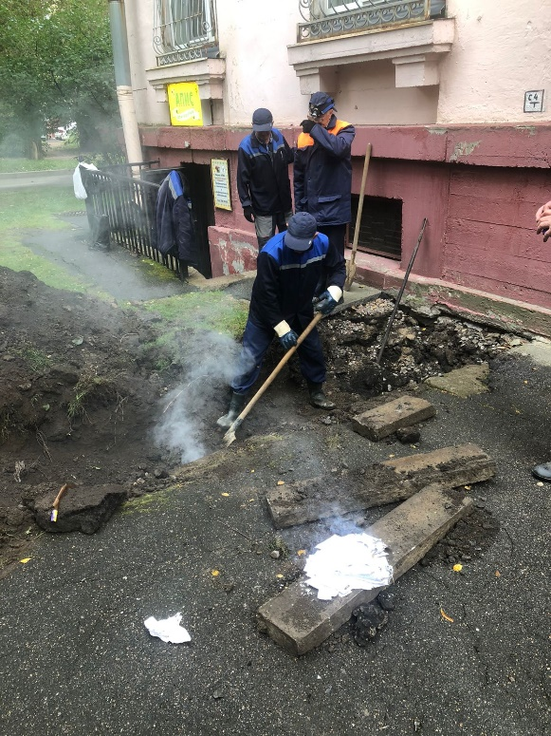
Текущий ремонт замена канализационного выпуска по ул. Типанова д.14

Slide 15
Текущий ремонт замена пожарного гидранта по ул. Звёздная д.5, к.1

Slide 16
Текущий ремонт ремонт розлива цо по пр. Космонавтов д.88

Slide 17
Текущий ремонт ремонт распределительного щитка в парадной №1 на 5 этаже по Алтайской ул. д.19

Slide 18
Текущий ремонт ремонт газонного ограждения по ул. Алтайская д.43

Slide 19
Текущий ремонт демонтаж пожарного гидранта по Звёздной ул. д.5, к.1

Slide 20
Текущий ремонт установка решёток на повальные окна по пр. космонавтов д.38, к.1

Slide 21
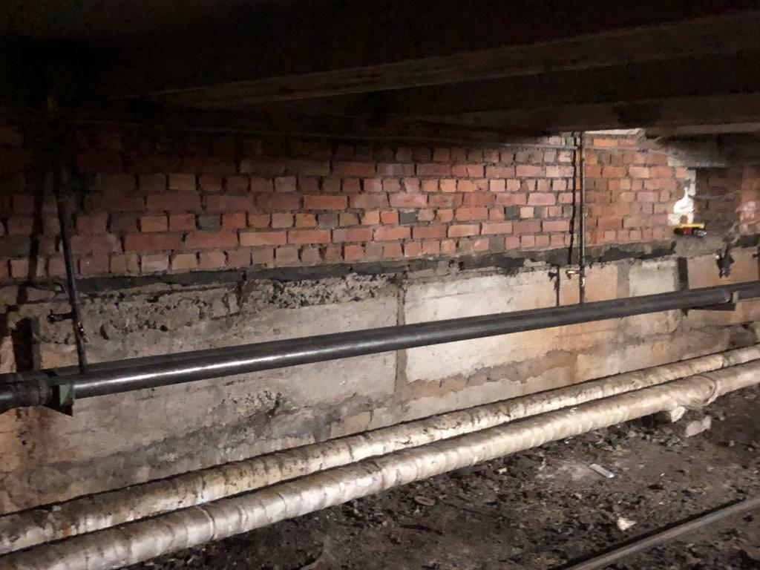
Текущий ремонт замена розлива отопления в подвале по ул. Ленсовета д.89

Slide 22
Текущий ремонт замена крана цо в парадной №1 по ул. Орджоникидзе д.15

Slide 23
Текущий ремонт замена стояка ГВС через подвал в квартиру по пр. ю. Гагарина д.38, к.1

Slide 24
Текущий ремонт замена стояка хвс в квартирах по ул. Авиационная д.18

Slide 25
Текущий ремонт замена стояка хвс в квартире по ул. Алтайская д.20/26

Slide 26
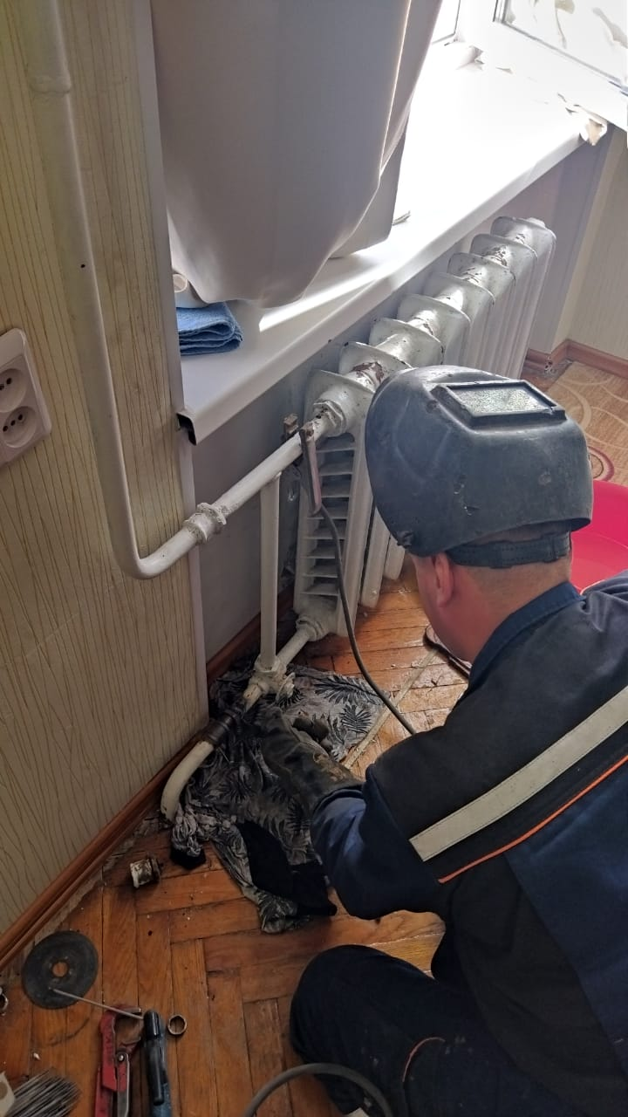
текущий ремонт ремонт стояка ЦО в квартире по пр. Космонавтов д.64

Slide 27
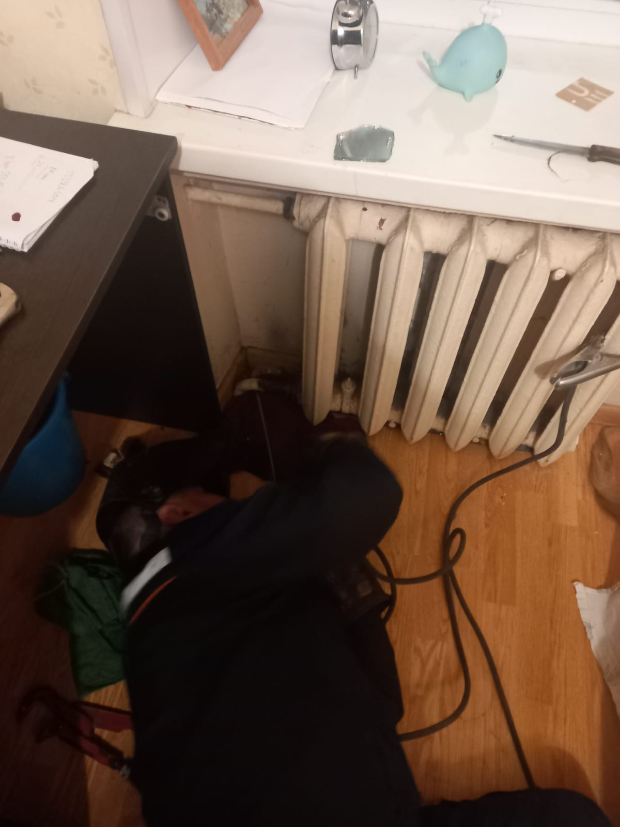
текущий ремонт ремонт стояка ЦО в квартире по пр. Ю.Гагарина д.22, к.2

Slide 28
текущий ремонт ремонт стояка ЦО в квартире по ул. Ленсовета д.43

Slide 29
Текущий ремонт ремонт стояка хвс по ул. Типанова д.10

Slide 30
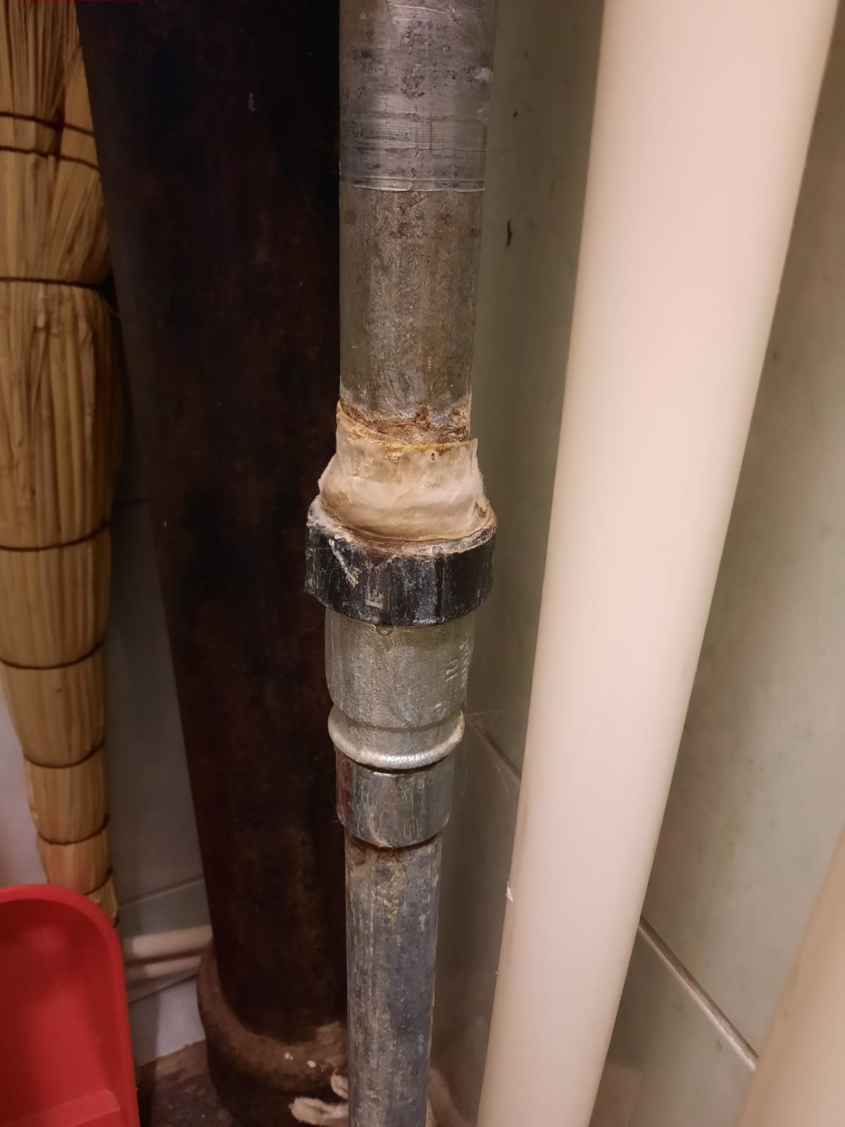
Текущий ремонт Ремонт стояка ГВС в квартире по Витебскому пр. д.31, к.1

Slide 31
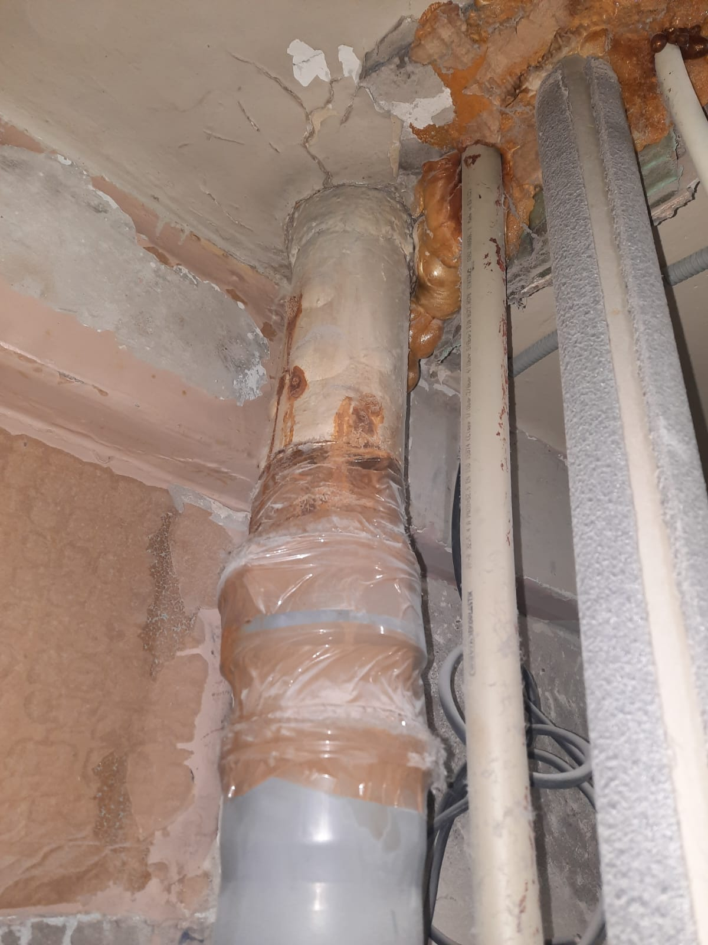
Текущий ремонт Ремонт стояка ГВС в квартире по Витебскому пр. д.23, к.1

Slide 32
Текущий ремонт Ремонт стояка водоотведения в квартире по Витебскому пр. д.21, к.3

Slide 33
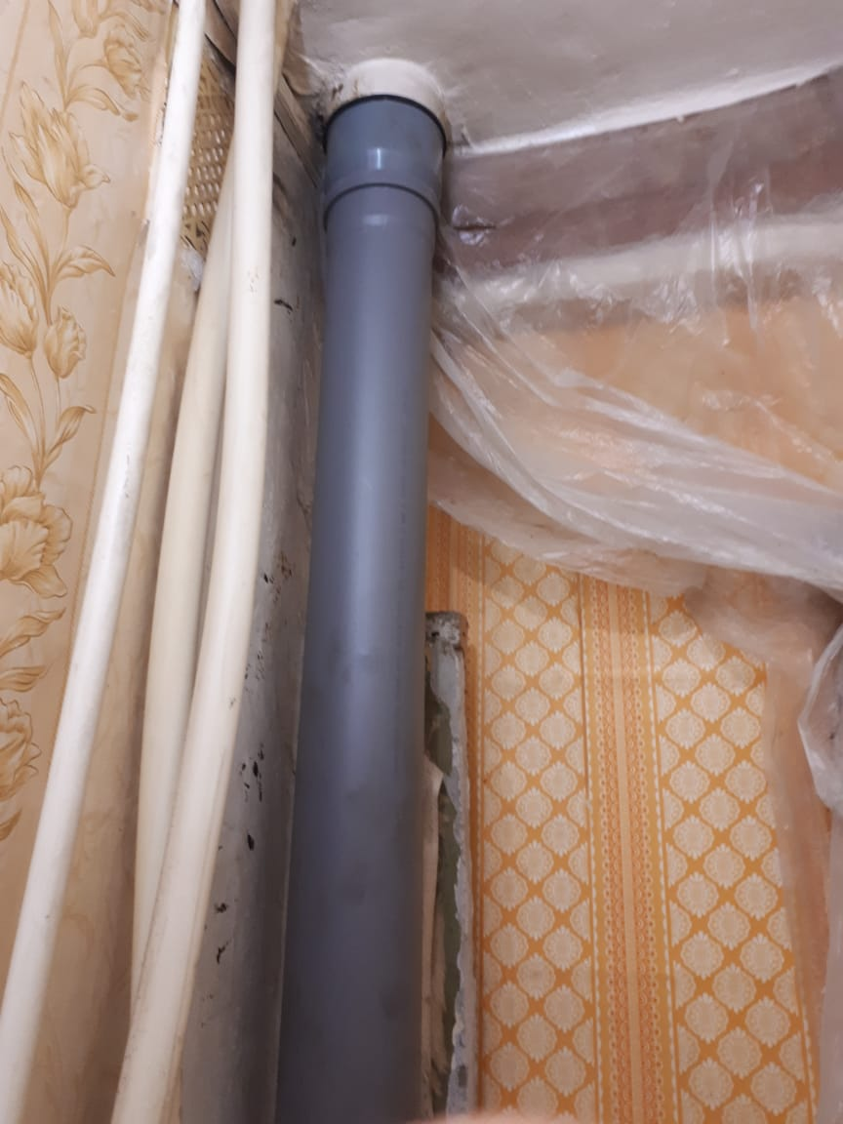
Текущий ремонт Ремонт стояка водоотведения в квартире по пр. Ю.Гагарина д.26, к.3

Slide 34
Текущий ремонт замена радиатора в квартире по ул. ленсовета д.73, к.3

Slide 35
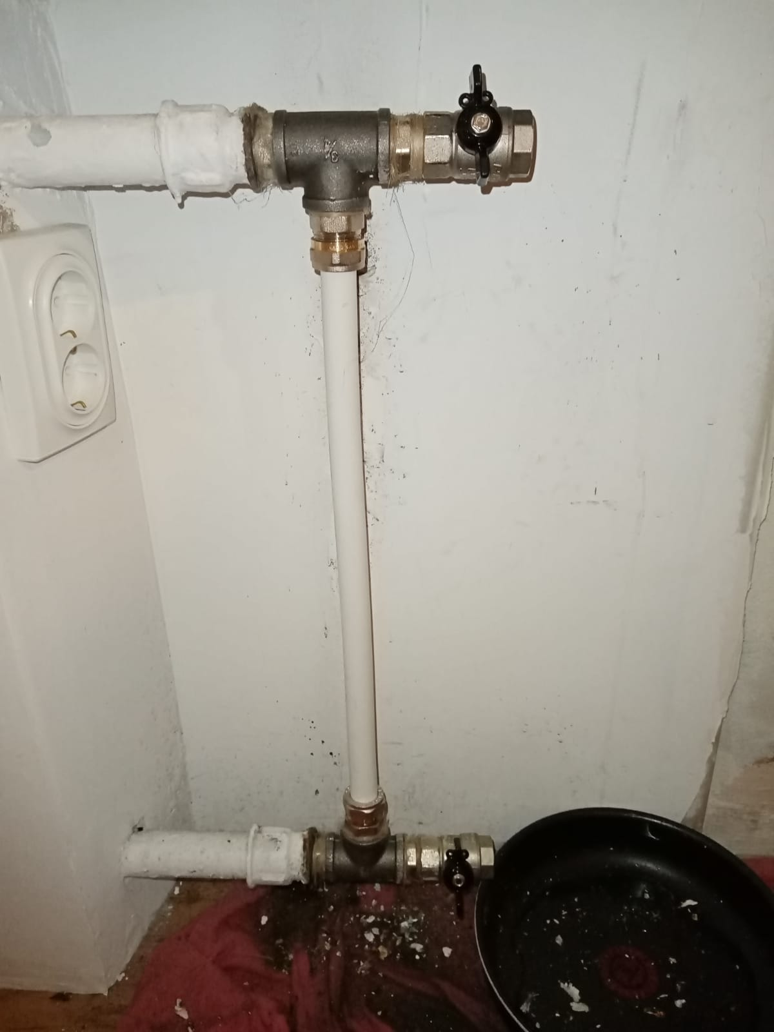
Текущий ремонт установка перемычки на стояке цо в квартире по пр.Витебский д.29,к.2

Slide 36
Текущий ремонт замена радиатора в квартире по ул. орджоникидзе д.6

Slide 37
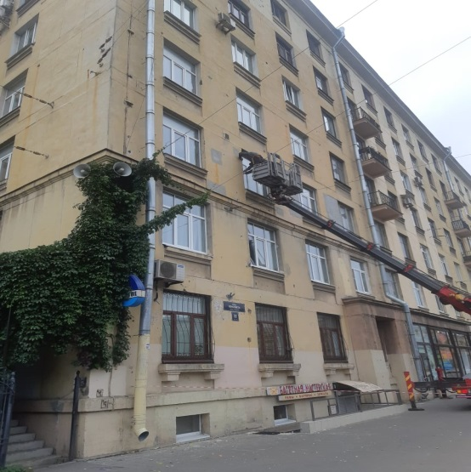
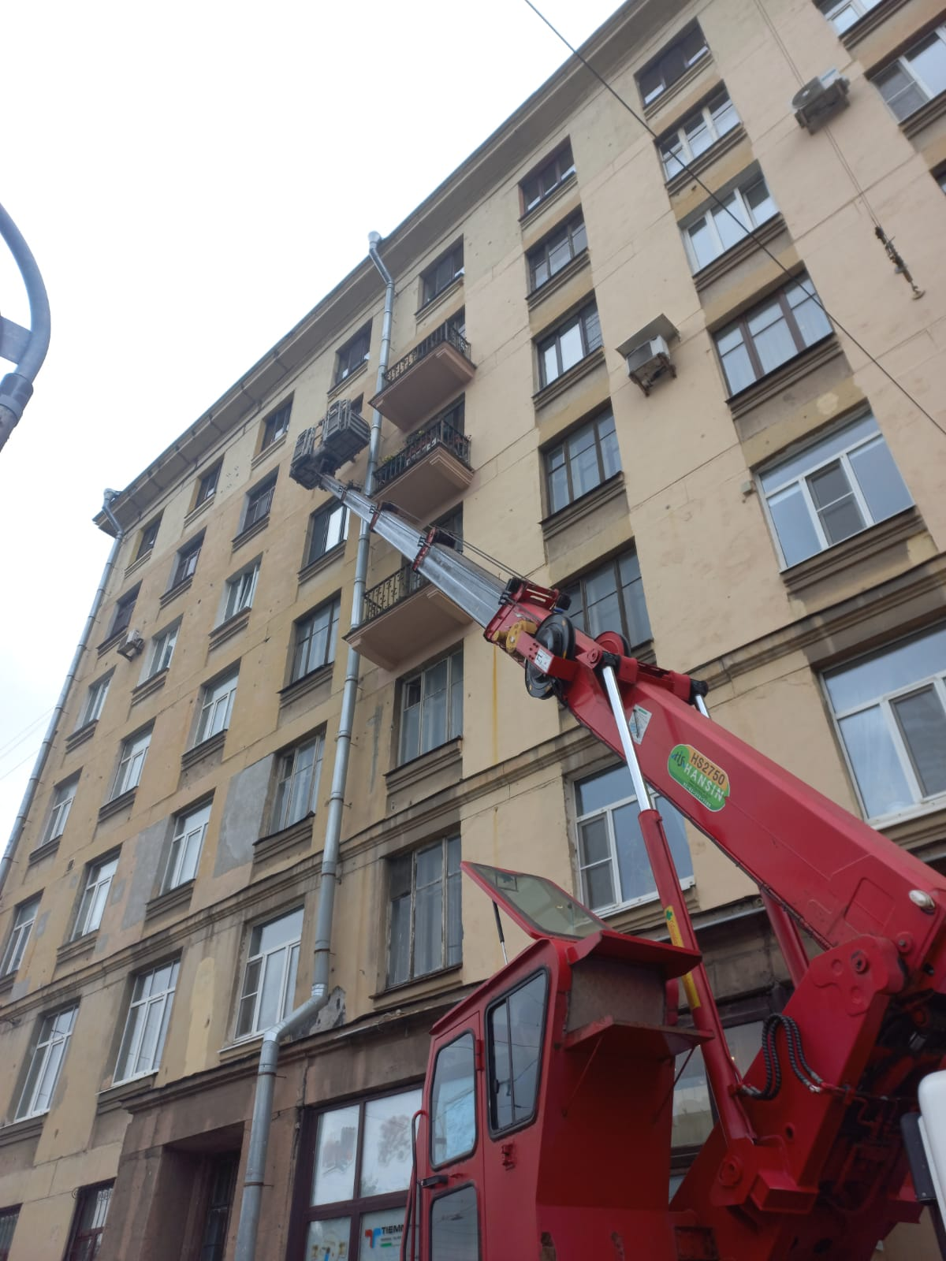
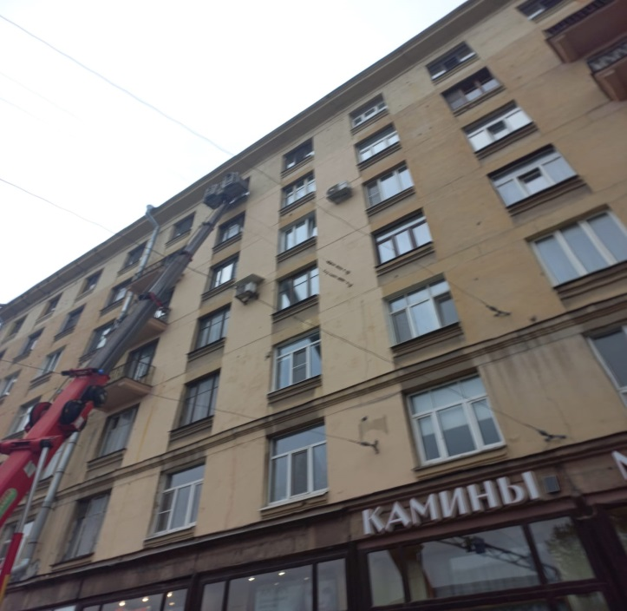
Текущий ремонт простукивание фасадов ленсовета ул., д. 22

Slide 38
Текущий ремонт гидроизоляция межпанельных швов звездная ул. Д. 5/1

Slide 39
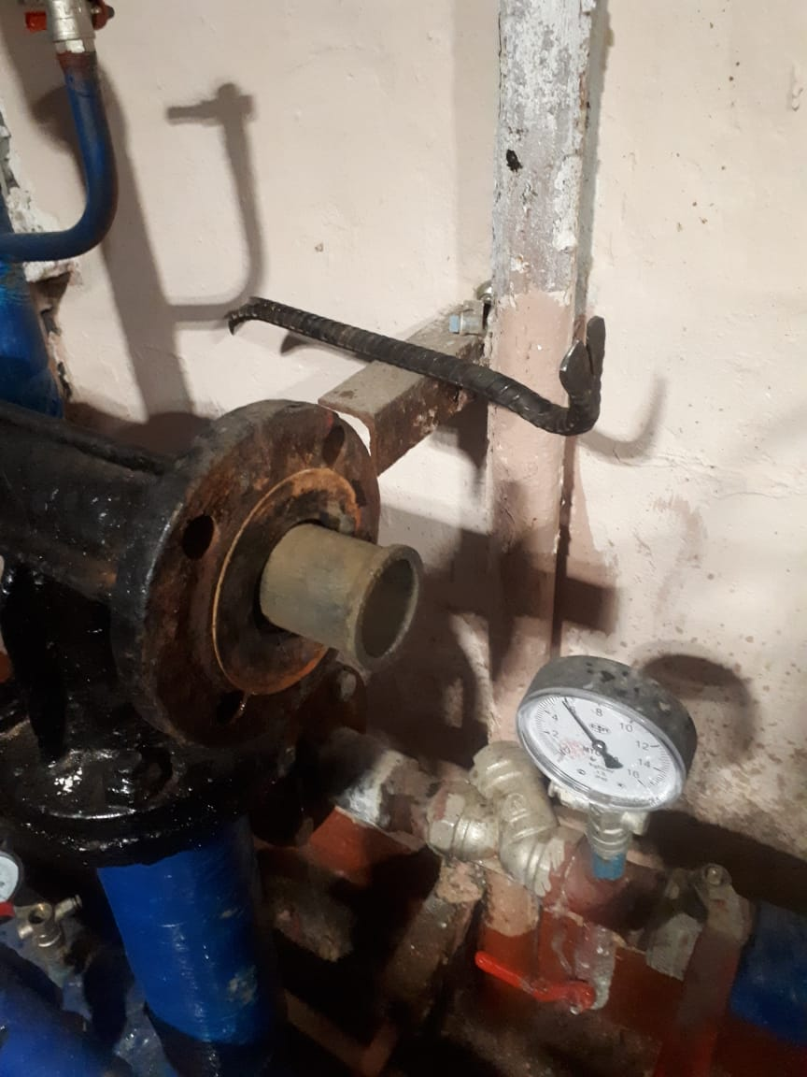
Текущий ремонт прочистка сопла в ИТП Ю. Гагарина пр., д. 26/4

Slide 40
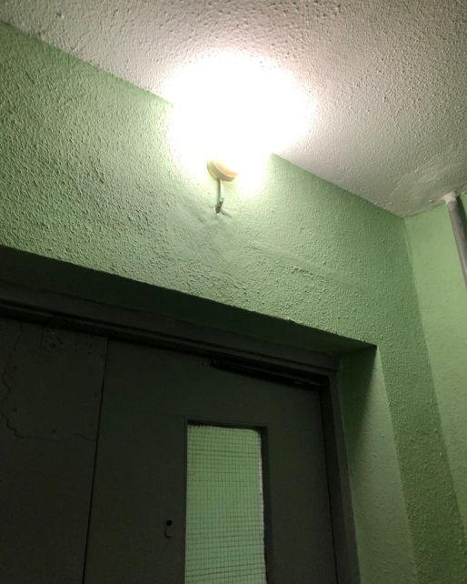
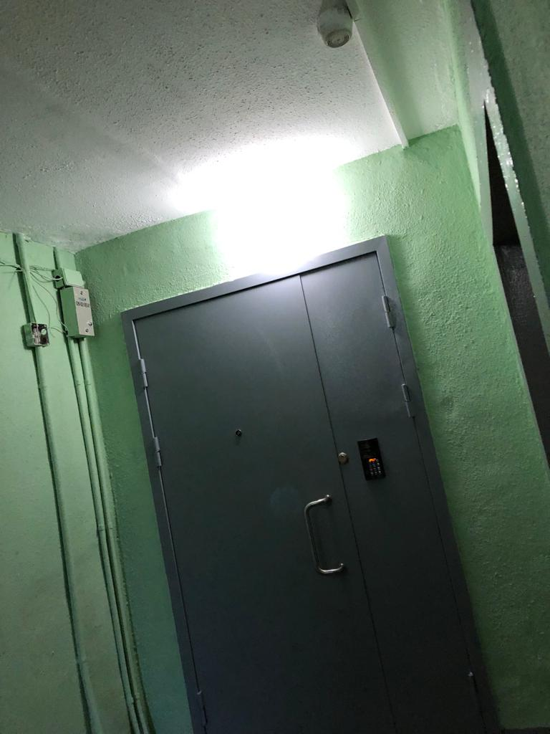
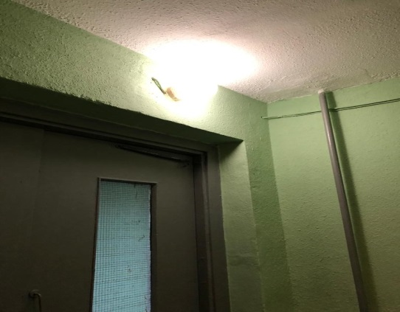
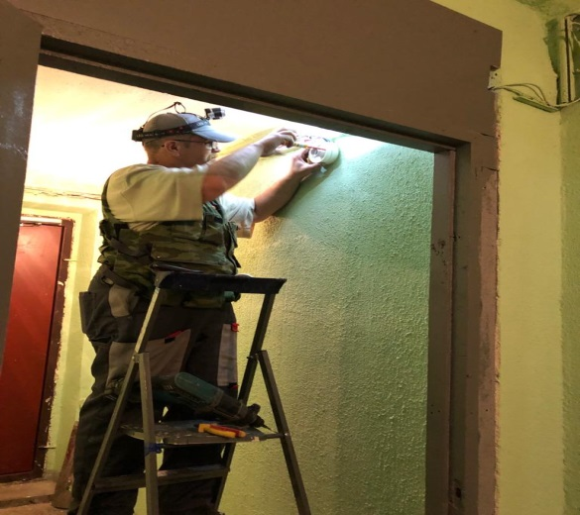
Текущий ремонт укрепление светильников звездная ул., д. 5/1 (парадная 5)

Slide 41
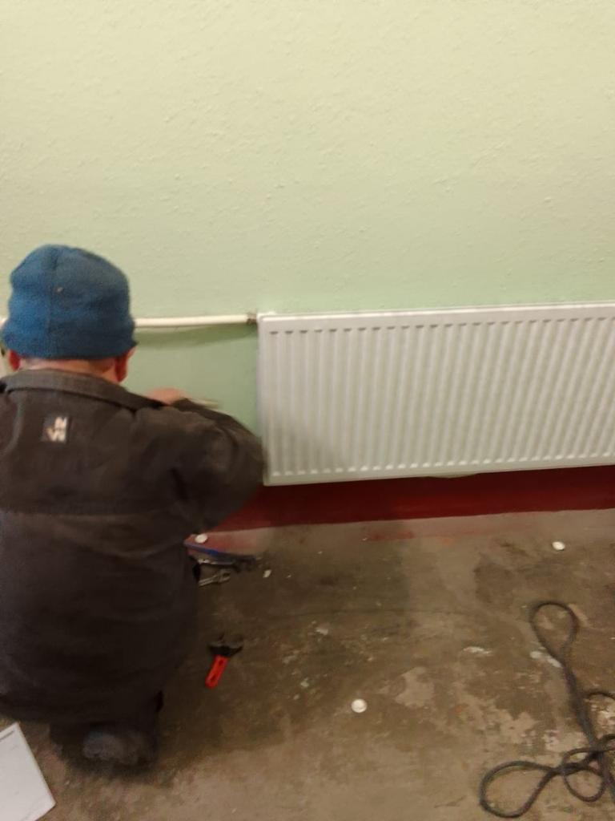
Текущий ремонт установка радиаторов Дунайский пр., д. 24 (парадная 2, этаж 15)

Slide 42
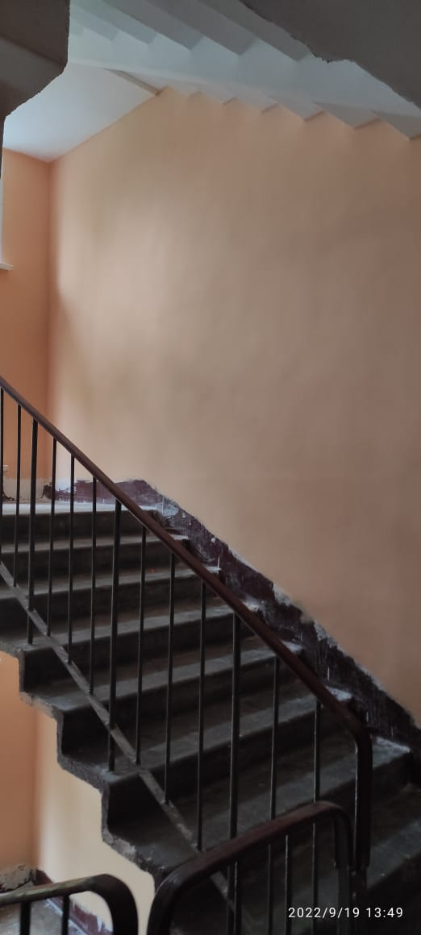
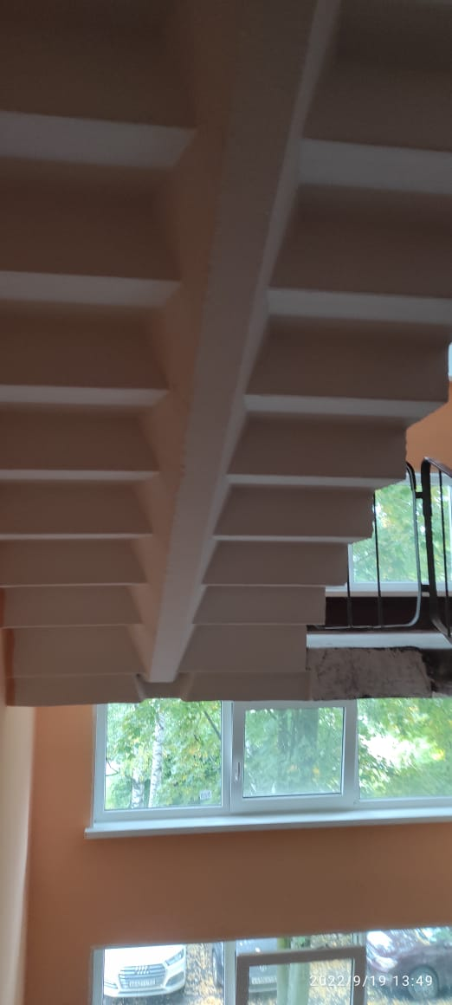
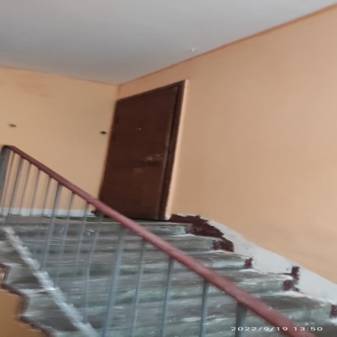
Текущий ремонт планово-предупредительный ремонт космонавтов пр., д. 30/4 (парадная 6)

Slide 43
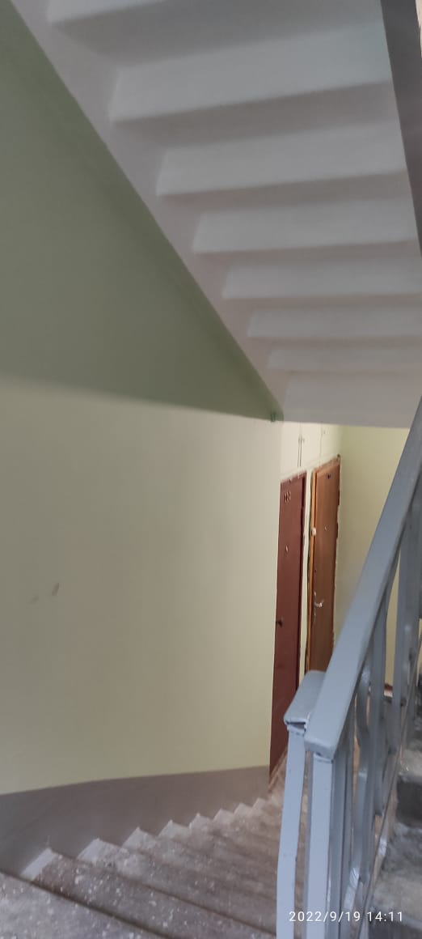
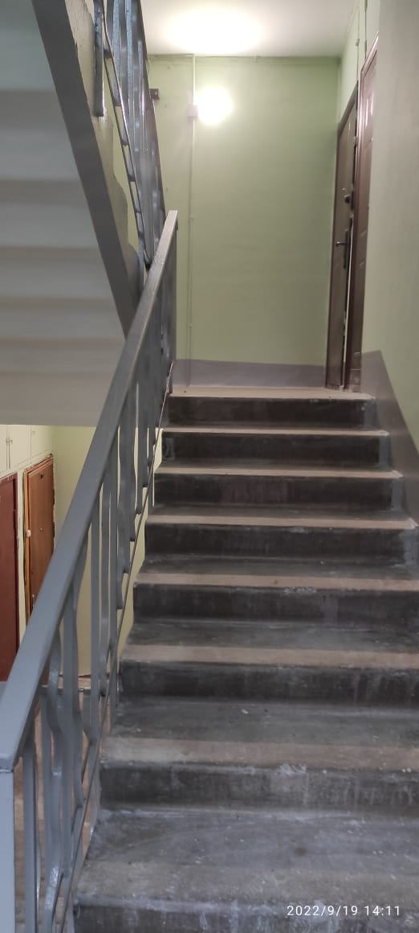
Текущий ремонт планово-предупредительный ремонт космонавтов пр., д. 20/2 (парадная 6)

Slide 44
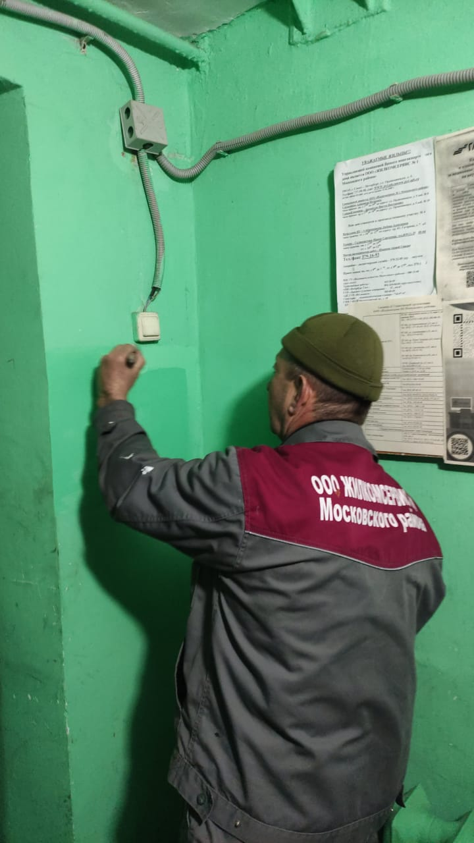
Текущий ремонт устранение надписей бассейная ул., д. 71 (парадная 2, тамбур)

Slide 45
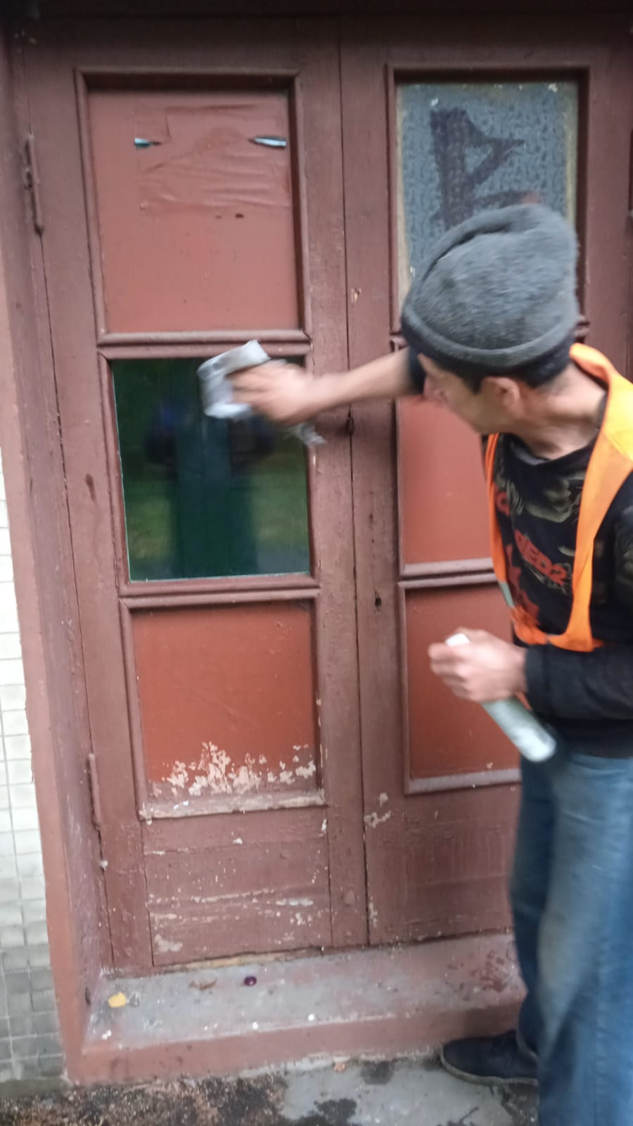
Текущий ремонт устранение надписей космонавтов пр., д. 48/2

Slide 46
Содержание общего имущества Влажная уборка парадных
Витебский пр. д.31, к.2
Ю.Гагарина пр. д.14, к.5
Ю. Гагарина пр., д.16, к.1
Ю.Гагарина пр. д.26, к.4
Ю. Гагарина пр., д.20, к.2
Дунайский пр. д.5

Slide 47
Содержание общего имущества Влажная уборка парадных
Космонавтов пр., д.20, к.3
Космонавтов пр., д.44
Космонавтов пр., д.74
Ю. Гагарина пр., д.22, к.1
Ю.Гагарина д.26, к.4
Ленсовета д.65

Slide 48
Содержание общего имущества Влажная уборка парадных
Ленсовета д.73, к.2
Орджоникидзе д.7
Типанова д.15
Витебский пр. д.21, к.3
Орджоникидзе д.27
Типанова д.7

Slide 49
Содержание общего имущества Влажная уборка парадных
Витебский пр. д.51, к.2
Витебский пр. д.69
Ю.Гагарина пр. д.14, к.5
Ю.Гагарина пр. д.16, к.2
Ю.Гагарина пр. д.18, к.2
Ю.Гагарина пр. д.26, к.1

Slide 50
Содержание общего имущества Влажная уборка парадных
Ю.Гагарина пр. д.30, к.2
Ю.Гагарина пр. д.36
Дунайский пр. д.5
Дунайский пр. д.7
Космонавтов пр. д.18, к.1
Космонавтов пр. д.44

Slide 51
Содержание общего имущества Влажная уборка парадных
Ленсовета д.41
Ленсовета д.73, к.3
Московское ш.д.14, к.2
Орджоникидзе д.15
Орджоникидзе д.29/61
Пулковское ш. д.36

Slide 52
Содержание общего имущества Влажная уборка парадных
Ю.Гагарина пр. д.16, к.2
Ю.Гагарина пр., д.18,к.4
Космонавтов пр., д.88
Типанова д.9
Космонавтов пр. д.29, к.4
Ю.Гагарина д.20,к.4

Slide 53
Содержание общего имущества Влажная уборка парадных
Ленсовета д.45
Орджоникидзе д.3
Пулковское ш. д.34, к.1
Ленсовета д.57
Киевская ул. д.16 а
Дунайский пр., д. 7 (парадная 3)

Slide 54
Содержание общего имущества Влажная уборка парадных
Ю. Гагарина пр., д. 18/4 (парадная 1)
Бассейная ул., д. 69
Ю. Гагарина пр., д. 14/2
Орджоникидзе ул., д. 15/1
Алтайская ул., д. 7 (парадная 3)
Витебский пр., д. 21/3 (парадная 6)

Slide 55
Содержание общего имущества Влажная уборка парадных
Ленсовета ул., д.41 (парадная 1)
Ю. Гагарина пр., д. 20/4 (парадная 4)
Ю. Гагарина пр., д. 26/1 (парадная 5)
Ленсовета ул., д.47 (парадная 2)
Московское ш., д. 14/1 (парадная 3)
Витебский пр., д. 21/3 (парадная 7)

Slide 56
Содержание общего имущества Влажная уборка парадных
Авиационная ул., д.32 (парадная 1)
Ю. Гагарина пр., д. 26/1 (парадная 6)
Обводный к., д. 96 (парадная 2)
Авиационная ул., д.32 (парадная 2)
Пулковское ш., д.26
Заозерная ул., д. 8 (парадная 5)

Slide 57
Содержание общего имущества Влажная уборка парадных
Ленсовета ул., д. 59 (парадная 1)
Ю. Гагарина пр., д. 18/4 (парадная 4)
Ленсовета ул., д. 59 (парадная 2)
Ленсовета ул., д. 67/2 (парадная 5)

Slide 58
Уборка придомовой территории
Витебский пр., д.65
Алтайская д.12
Ю.Гагарина пр., д.26, к.5
Ю.Гагарина пр., д.26, к.7
Ю.Гагарина пр., д.38, к.1
Заозёрная д.6

Slide 59
Уборка придомовой территории
Киевская д. 24/22
Космонавтов пр., д.17
Космонавтов пр., д.44
Космонавтов пр., д.90
Космонавтов пр., д.52
Космонавтов пр., д.46

Slide 60
Уборка придомовой территории
Ленсовета д.89
Московский пр., д.78
Московское ш. д.16, к.1
Ленсовета д.81
Московское ш. д.24
Московское ш. д.28

Slide 61
Уборка придомовой территории
Наб.Обводного канала д.82
Наб.Обводного канала д.90
Орджоникидзе д.13
Авиационная д.13
Типанова д.14
Смоленская д.7

Slide 62
Уборка придомовой территории
Авиационная д.22
Витебский пр. д.21, к.3
Витебский пр. д.67
Алтайская д.12
Ю.Гагарина пр. д.18, к.4
Ю.Гагарина пр. д.20, к.4

Slide 63
Уборка придомовой территории
Ю.Гагарина пр. д.26, к.1
Ю.Гагарина пр. д.26, к.3
Ю.Гагарина пр. д.26, к.4
Ю.Гагарина пр. д.26, к.6
Ю.Гагарина пр. д.36
Дунайский пр. д.26

Slide 64
Уборка придомовой территории
Космонавтов пр. д.29,к.1
Космонавтов пр. д.46
Космонавтов пр. д.52
Ленсовета д.49
Московское ш. д.14, к.3
Пулковская д.7

Slide 65
Уборка придомовой территории
Алтайская д.9
Бассейная д.75
Витебский пр. д.21, к.1
Ю.Гагарина д.14, к.2
Ю.Гагарина д.20, к.2
Ю.Гагарина д.22, к.1

Slide 66
Уборка придомовой территории
Ю.Гагарина д.24, к.2
Ю.Гагарина д.26, к.6
Ю.Гагарина д.26, к.7
Ленсовета д.22
Космонавтов пр. д.86
Звёздная д.5, к.1

Slide 67
Уборка придомовой территории
Ленсовета д.51
Московское ш. д.16, к.2
Орджоникидзе д.8
Ленсовета д.91
Московское ш. д.14, к.3
Орджоникидзе д.26

Slide 68
Уборка придомовой территории
Типанова ул., д.10
Алтайская ул., д. 14
Орджоникидзе ул., д.31, к.2
Ленсовета ул., д.22
Ю. Гагарина пр., д. 14/4
Ю. Гагарина пр., д. 38/1

Slide 69
Уборка придомовой территории
Звездная ул., д. 4
Витебский пр., д. 21/3
Витебский пр., д. 65
Ленсовета ул., д.70
Ленсовета ул., д.80
Авиационная ул., д. 17

Slide 70
Уборка придомовой территории
Авиационная ул., д. 26
Алтайская ул., д. 41
Орджоникидзе ул., д. 8
Ленсовета ул., д.30
Ю. Гагарина пр., д. 26/1
Ю. Гагарина пр., д. 14/2

Slide 71
Уборка придомовой территории
Бассейная ул., д. 75
Ленсовета ул., д.67
Орджоникидзе ул., д. 6
Ленсовета ул., д.22
Ю. Гагарина пр., д. 26/6
Космонавтов пр., д. 66

Slide 72
Уборка придомовой территории
Космонавтов пр., д. 70
Витебский пр., д. 33/1
Московский пр., д. 76
Бассейная ул., д. 63
Космонавтов пр., д. 26
Ю. Гагарина пр., д. 26/2

Slide 73
Уборка придомовой территории
Авиационная ул., д. 13
Витебский пр., д. 63/2
Ю. Гагарина пр., д. 16/2

Slide 74
Покос травы
Алтайская д.17
Звездная д.14
Космонавтов пр. д.82
Ленсовета д.71
Ленсовета д.73, к.2
Московское ш. д.14, к.1

Slide 75
Покос травы
Московское ш. д.14, к.2
Алтайская д.21
Дунайский пр.,д.5
Ленсовета д.43
Дунайский пр. д.7
Московское ш. д.14,к.1

Slide 76
Покос травы
Ленсовета ул., д. 67/1
Ленсовета ул., д. 57
Дунайский пр., д. 24

